Slide 1
TDD pour les applications Frontend

Slide 2

Pourquoi tester ?
"Zut, il vient d'où ce bug ?"

Slide 3
Méthode traditionnelle
Conception (Analyse et prise de décision)
Ecrire le code
Ajouter le test qui teste le code

Slide 4
L’approche TDD
Conception (Analyse et prise de décision)
Ecrire le code de test
Ecrire le code qui respecte le test

Slide 5
TDD c’est quoi ?
Le développement piloté par les tests est une pratique qui préconise d’écrire les tests avant d’écrire le code.
Le cycle préconisé comporte cinq étapes:
Ecrire un premier test
Vérifier qu’il échoue afin de vérifier que le test est valide
Ecrire juste le code suffisant pour passer le test
Vérifier que le test passe
Ré-factoriser le code

Slide 6
Le cycle Rouge-vert-refactor
ROUGE
Ecrire un test qui échoue
Implémenter le code pour que le test passe
TDD
REFACTOR
VERT
Améliorer (Refactoring)

Slide 7
Règles
Ecrire un test qui échoue avant d’écrire le code en lui même
Ecrire seulement un test qui échoue
Ecrire seulement le code nécessaire pour faire passer un test qui échoue

Slide 8
Avantages
Couverture totale du code
Vérification du code:
Rapide
Indépendante
Répétable
Automatisée
Non présence de régression

Slide 9
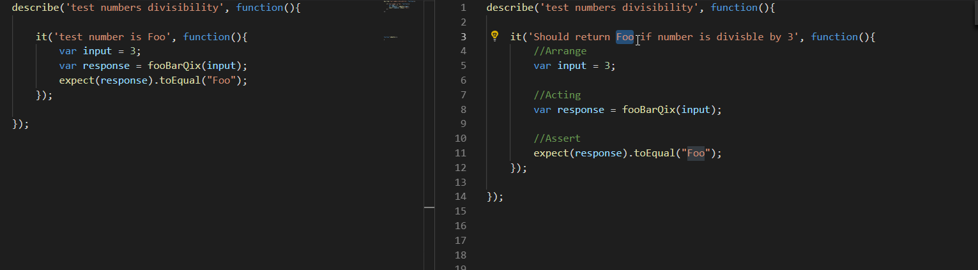
Clean Tests
Ecrire des tests lisibles (clarté, simplicité et expressivité)

Slide 10
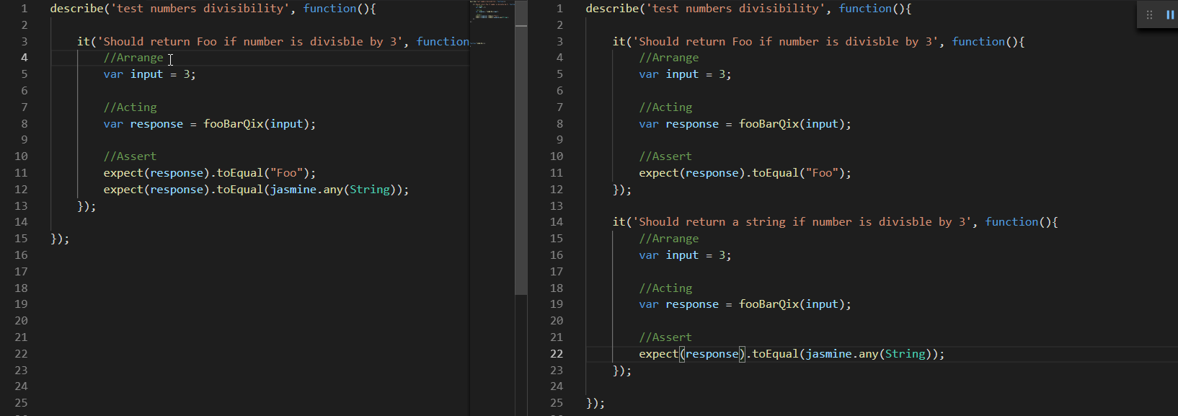
Clean Tests
Ecrire un assert par test

Slide 11
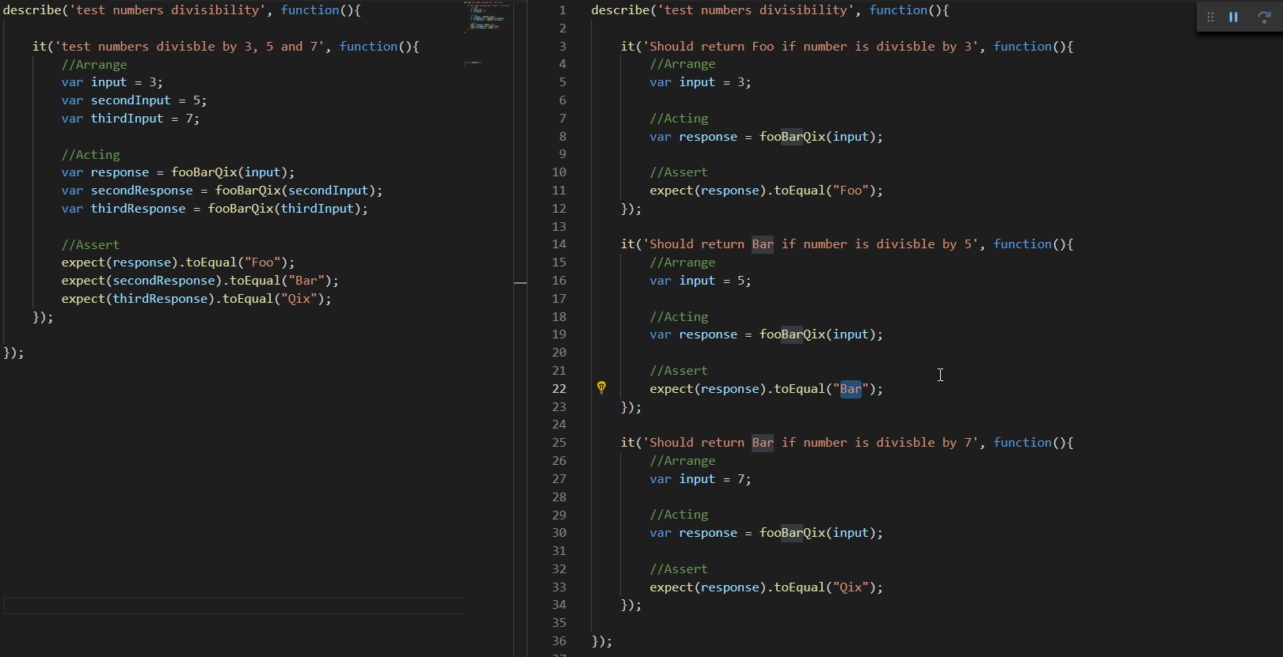
Clean tests
Un comportement unique par test

Slide 12



Environnement Technique

Slide 13

TDD

Slide 14
Références
Clean Code (A Handbook of Agile Software Craftmanship) (Robert C.Martin)
https://putaindecode.io/fr/articles/tdd/
http://www.touilleur-express.fr/2008/10/07/tdd-inutile-ou-pas/
https://openclassrooms.com/fr/courses/3504461-testez-linterface-de-votre-site/4270561-pourquoi-ecrire-des-tests

